Slide 1


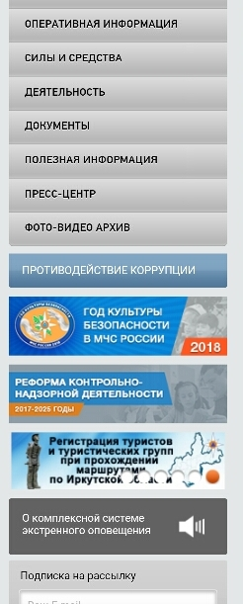
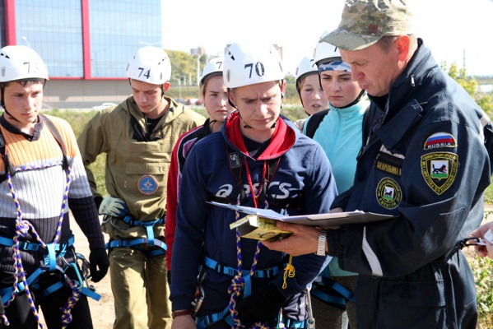
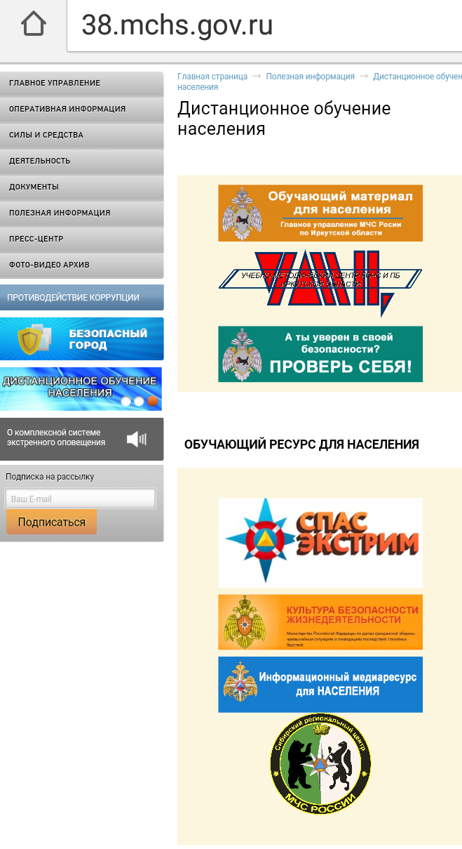
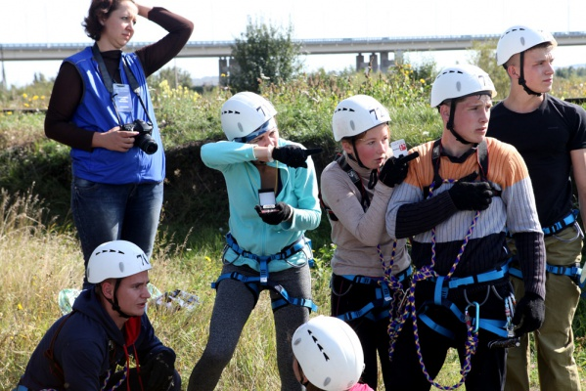
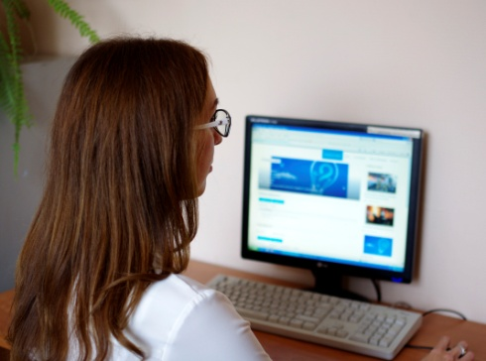
ФОРМИРОВАНИЕ КУЛЬТУРЫ БЕЗОПАСНОСТИ ЖИЗНЕДЕЯТЕЛЬНОСТИ НАСЕЛЕНИЯ
на территории Иркутской области
Дистанционное обучение всех групп населения действиям при ЧС
Регистрация туристов и туристских групп при прохождении маршрутов

Slide 2
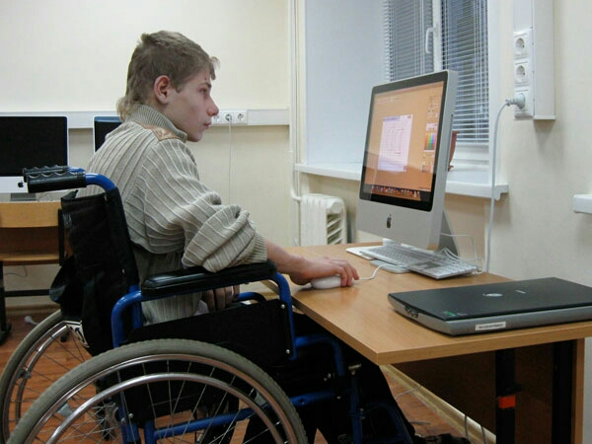
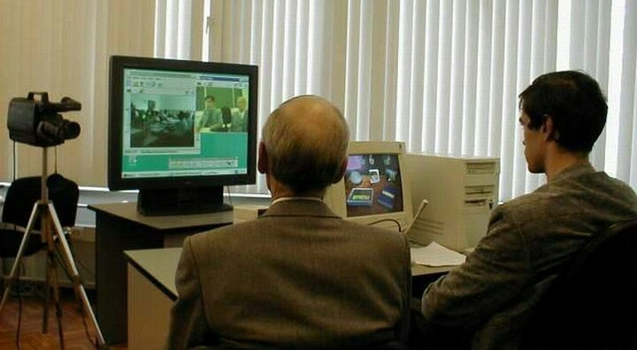
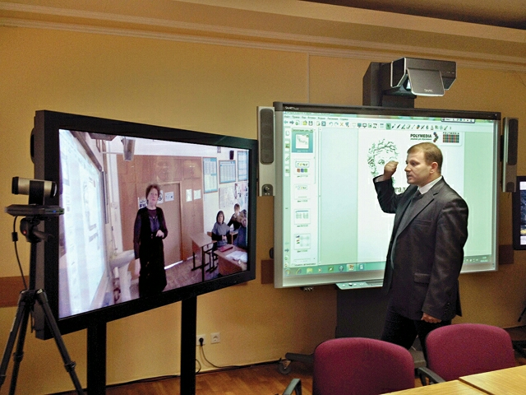
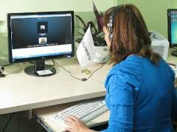
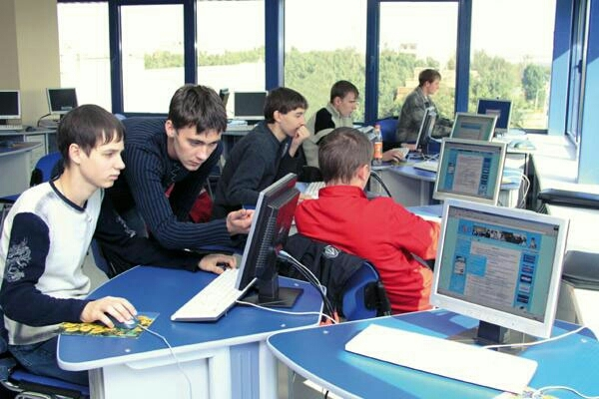
Дистанционное обучение населения в области ГО и ЧС и ПБ на территории Иркутской области
В 2018 году Дистанционное обучение в области ГОЧС должно стать доступным для всех групп населения
Дистанционное обучение должностных лиц и специалистов ГО ЧС с обязательной выдачей удостоверения организовано с 2014 на базе ГБУ ДПО «Учебно-методический центр по ГО, ЧС и ПБ Иркутской области»
Самый доступный информационный ресурс в обеспечении безопасности

Slide 3
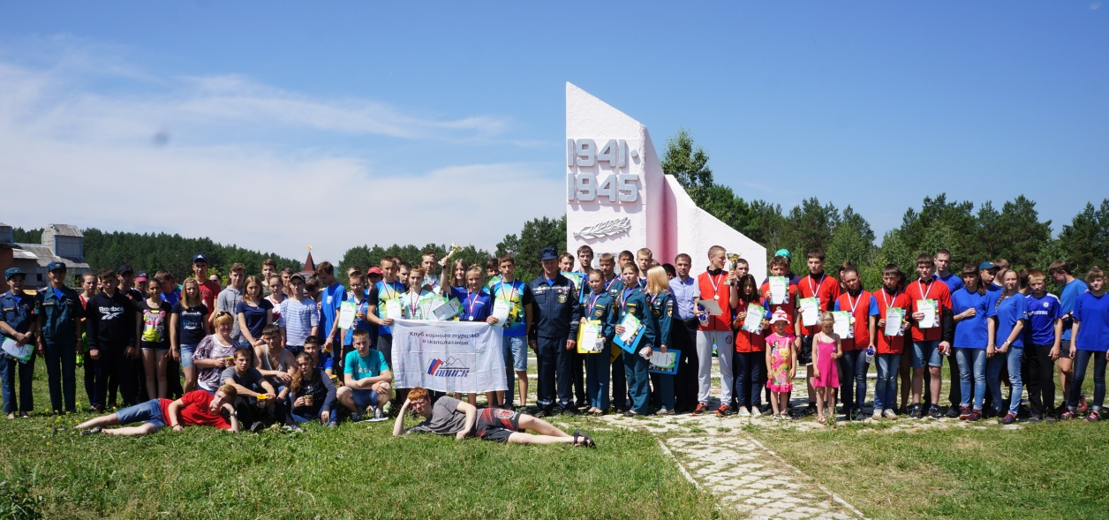
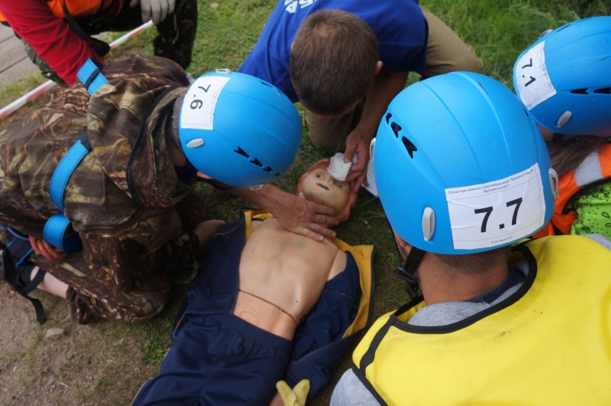
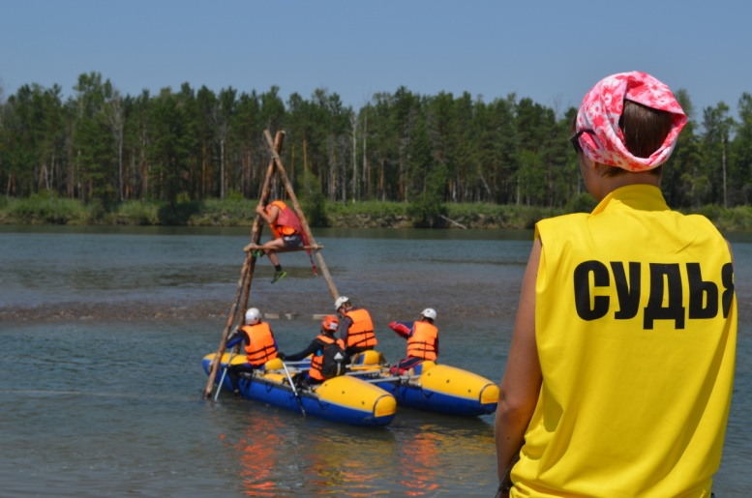
Мероприятия Всероссийского детско-юношеского движения «Школа безопасности», «Юный пожарный, спасатель, водник»
на территории Иркутской области
В 2018 году 14-17 июля пройдут X областные соревнования Всероссийского детско-юношеского Движения «Школа безопасности» и в сентябре «Юный спасатель, пожарный, водник». Победители будут представлять Иркутскую область на Межрегиональных и Всероссийских соревнованиях. Иркутская область традиционно входит в 10 лучших по стране, занимая призовые места в ВДЮД «Школа безопасности».

